Slide 1



Slide 2

Teema: ei nälkää
Kohderyhmä: lk. 7-9
Pituus: 10 oppituntia
Tämä on ainerajat ylittävä teemasuunnitelma, jossa tehdään aineiden välistä yhteistyötä yhteiskuntaopin, kotitalouden sekä äidinkielen (kirjallisuus) kanssa.
Keskeiset alueet/käsitteet: Kulutus, Ruokahävikki
Työalue päätetään teemailtana, johon vanhemmat on kutsuttu ja jossa oppilaat esittelevät ja kokoavat teematyön tulokset.

Slide 3

Tavoitteet
Jotta voit…
ymmärtää, että kaikilla ei ole tarpeeksi ruokaa
oppia, miten voimme yhdessä huolehtia ruoasta, auttaa muita ja kantaa vastuuta oikeudenmukaisemman ja kestävämmän maailman puolesta.

Slide 4

Miksi ”Ei nälkää”?
Sinun tulee hankkia tietoa yhdestä tai useammasta 17 globaalista tavoitteesta.
Sinun tulee saada ymmärrystä ympäröivästä maailmasta.
Sinun tulee hankkia tietoa siitä, miten työskennellään ruoan parissa käytännössä.

Slide 5
Rakenne
Oppitunnit 1+2
Johdanto
Keskustelu luokassa siitä, mitä oppilaat jo tietävät.
Teeman päätös, kutsu vanhempainiltaan + julisteet
Video
Globaalit tavoitteet 2 – Ei nälkää
Erätaukokeskustelu
Käydään läpi erätaukokeskustelun säännöt

Slide 6

Mitä tiedät jo?

Slide 7
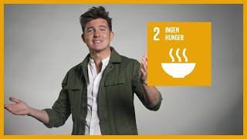

Slide 8
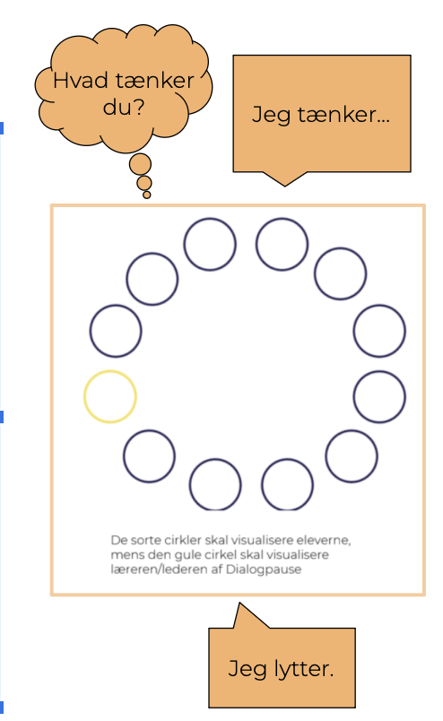
Erätaukokeskustelun pelisäännöt
Dialogitauon tarkoituksena on antaa kaikille oppilaille aikaa ja tilaa ilmaista omia mielipiteitään ja ajatuksiaan.
Kuuntelen toisia ja keskityn.
Puhumme yksi kerrallaan ja kun joku puhuu, kuuntelemme. Harjoittelemme keskittymistä jotta kaikki tuntevat olonsa mukavaksi puhuessaan ryhmässä. Vetäjä päättää, kuka saa puhua ja milloin.
Kerro omasta kokemuksesta ja omista ajatuksistani.
Kaikkien ajatukset ovat tärkeitä ja niitä kuunnella. Ei ole oikeita ja vääriä vastauksia.
Olen ystävällinen ja kunnioitan toisia.
Olemme uteliaita kuulemaan erilaisia ajatuksia ja on myös sallittua muuttaa mielipidettä ja ajatella samalla tavalla kuin muut.
Mitä mieltä sinä olet?
Mielestäni..
Mustat ympyrät havainnollistavat oppilaita ja keltainen ympyrä keskustelun vetäjää.
Kuuntelen

Slide 9
Erätaukokeskustelu: 45 min
Luokka jaetaan viiden hengen ryhmään joissa yksi oppilas on vetäjä.
Johdanto: 4 min
Pelisäännöt: 4 min
Keskustelu pareittain: 5 min
Yhteinen keskustelu: 15 min
Kirjoita muistiin pohdinnat: 4 min
Jaa pohdinnat: 5 min
Yhteinen kokoontuminen: 4 min
Tässä on ehdotus siitä, miten voit jakaa ajan.

Slide 10
Reflektoivia kysymyksiä
Olet nyt nähnyt elokuvan, jossa nuoret antavat esimerkkejä siitä, miltä nälkä voi tuntua. Miten voit asettaa oman elämäsi tai alueesi perspektiiviin?
Onko jotain, mitä voisit itse tehdä vaikuttaaksesi?
Tavoite 13 liittyy läheisesti tavoitteeseen 2. Mitkä muut globaalit tavoitteet voidaan yhdistää tavoitteeseen 2?
Voit tutkia maailman tavoitteita myös verkossa: https://www.ykliitto.fi/kestava-kehitys

Slide 11
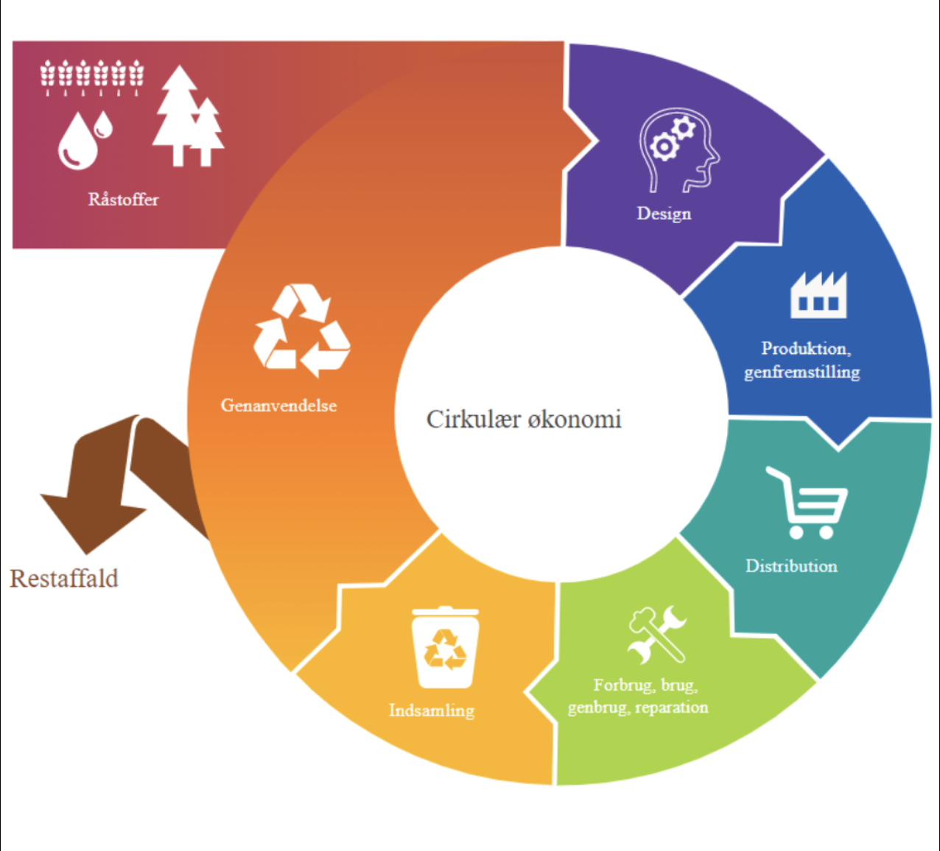


Slide 12
Kotitalous
Oppitunnit 3-6
Päivän johdanto luokassa
Työskennellään seruaavien raaka-aineiden parissa: porkkana, peruna, kananmuna.
Suunnitelkaa ja laatikaa kysymyksiä omiin tutkimuksiinne: miten voitte hyödyntää koko raaka-aineen?
Suunnitelkaa, mitä erilaisia välineitä ja menetelmiä aiotte käyttää.
Selvittäkää raaka-aineiden hinta.
Esitelkää ideanne ja tuloksenne muulle luokalle.
Kokoontuminen
Miksi tämä harjoitus oli tärkeä?
Miten voitte yhdistää havaintosi teemaan ”pysäytä nälkä”?

Slide 13

Kirjallisuus
oppitunnit 7-8
Johdanto
Pieni tulitikkutyttö, H C Andersen
Lue/kuuntele
Lue tai kuuntele tekstiä yhdessä parin kanssa.
Pohdinta
Löytäkää kolme kohtaa, joissa teksti voidaan yhdistää tavoitteeseen.
Jos lopetat aikaisin, voit alkaa tehdä julisteita teemailtaa varten.

Slide 14
Länk till ‘Flickan med svavelstickorna’
https://iltasatu.org/lue-selaimessa/?id=740

Slide 15
Ohjelma - Oppitunnit 9+10
juliste – Mitä sen tulisi sisältää?
Tietoa globaalista tavoitteesta nro 2 – Ei nälkää
Kuvat kokeistanne ja linkki teemaan
Yhteys toiseen globaaliin tavoitteeseen
Yhteys tarinaan Pieni tulitikkutyttö
Mitä olet oppinut?
Mitä sinä voit tehdä vaikuttaaksensi?
Voit mielellään lisätä myös asioita, joiden ajattelet olevan olennaisia.

Slide 16


Temakväll

Slide 17


